Slide 1
Semaine 5½
Vues et procédures

Slide 2
Sommaire 📃
Vues
Transact-SQL
Procédures stockées

Slide 3
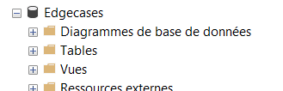
Vues
Vue
Table « virtuelle » basée sur le résultat d’une requête SELECT.
Permet de créer une représentation simplifiée de certaines données qui se prête mieux à certaines fonctionnalités que les tables « brutes ».
On peut faire des requêtes SELECT sur des vues exactement comme on le ferait sur des tables ordinaires.
Créer une vue :
Supprimer une vue :
CREATE VIEW nom_vue AS
SELECT colonne1, colonne2, ...
FROM nom_table
WHERE ...
On peut personnaliser la requête SELECT autant que nécessaire. (Agrégation, jointures, etc.)
DROP VIEW nom_vue

Slide 4
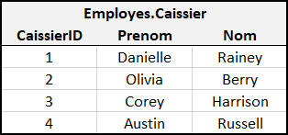
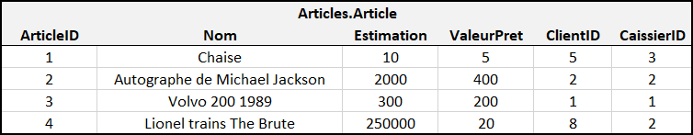
Vues
Exemple #1
Dans un pawn shop (Boutique de prêts sur gage), les caissiers « achètent » des articles divers à des clients. Ils essayent d’offrir un prêt (prix d’achat) inférieur à l’estimation de la vraie valeur de l’article.
Par exemple, on voit que le caissier #2, Olivia Berry, a offert un prêt de 20 $ pour un ensemble de trains miniatures estimé à 250 000 $.

Slide 5
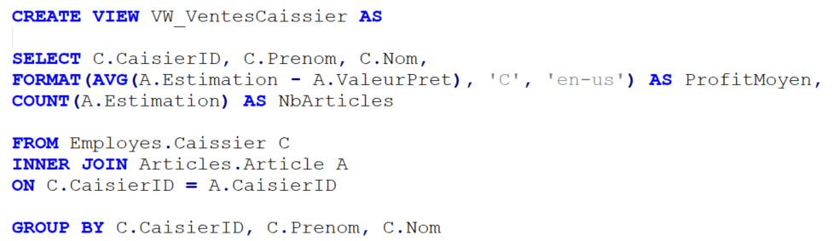
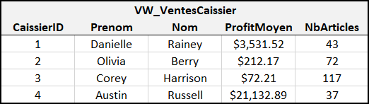
Vues
Exemple #1
Le propriétaire du pawn shop supervise fréquemment le nombre d’articles vendus et les profits moyens par caissier. Étant donné que :
Le nombre d’articles et les profits moyens sont des données dérivées.
Cela implique de faire une même requête très fréquemment.
On peut créer une vue à cette fin :
On peut même en profiter pour formater certaines données.
↓ Exemples de données dans la vue ↓

Slide 6
Vues
Vues
Exemple #2
Sur un forum Web de discussion, certaines informations clés de l’utilisateur sont affichées lorsqu’on consulte son profil :
Pseudo, adresse courriel, phrase personnelle et nombre de messages.
Étant donné que :
La requête permettant d’obtenir les données à afficher dans un profil est utilisée fréquemment.
Il y a certaines informations sensibles dans la table Utilisateur.
Le nombre de messages est une donnée dérivée qu’on ne veut pas forcément avoir dans la table de l’Utilisateur.
On peut créer une vue pour les profils utilisateurs.

Slide 7
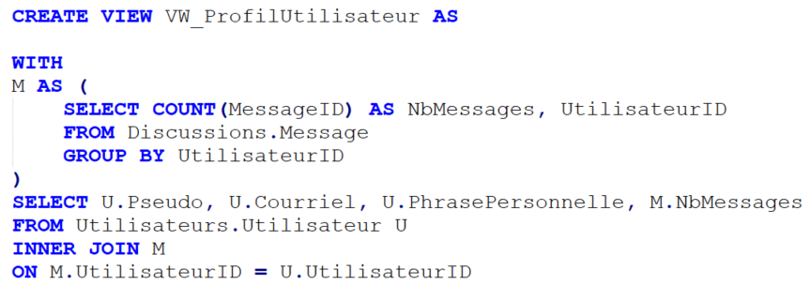
Vues
Exemple #2
Dans la BD, on peut donner des permissions sur les vues. (Et pas seulement sur des tables)
Ici on aurait l’opportunité de donner des permissions sur la vue VW_ProfilUtilisateur plutôt que sur la table Utilisateur.
Cela protège ainsi mieux les données sensibles des utilisateurs dans certains contextes.

Slide 8
Vues
Bonnes raisons pour créer une vue
Simplifier certaines requêtes complexes et fréquentes 📈
Si un ensemble de données qui implique plusieurs jointures et / ou plusieurs sous-requêtes est fréquemment utilisé, faire une vue qui permet de retrouver l’information nécessaire avec un simple WHERE peut être intéressant.
Améliorer la sécurité 🔒
Comme on peut donner des permissions sur des vues plutôt que sur des tables, si les vues excluent des données sensibles, cela limite certains risques.
Simplifier l’usage de données dérivées 🧮
Si certaines données dérivées (obtenues à l’aide d’agrégations ou de calculs impliquant d’autres données) sont très fréquemment utilisées, les vues représentent un bon compromis pour ne pas avoir à entretenir des données dérivées dans les vraies tables. Cela peut rendre l’intégrité des données dérivées plus simple à gérer.
Les vues peuvent d’ailleurs être un compromis à la dénormalisation.

Slide 9
Vues
Précisions sur le fonctionnement
Une vue n’est pas une vraie table
Il faut plutôt les voir comme des « requêtes SELECT sauvegardées ».
Mise à jour des données dans la vue
Ajouter, modifier et supprimer des données dans les tables associées à une vue n’implique pas de « mettre à jour » la vue. (Ça ne génère pas d’opérations supplémentaires en background sur la vue)
La vue étant seulement une « requête sauvegardée », elle sera toujours à jour lorsqu’on l’appellera.
Une vue doit être entretenue
Si la structure de la base de données change, il est possible qu’une vue doive être modifiée également pour respecter la nouvelle structure des tables d’où elle tire ses données.

Slide 10
Vues
Précisions sur le fonctionnement
Une vue peut avoir un impact sur la performance
Les requêtes SELECT peuvent être optimisées*. Il y a plusieurs manières d’obtenir les mêmes données, mais le but est de trouver des manières économes. Comme une vue est une requête répétée fréquemment, une vue mal optimisée (ou bien optimisée) peut avoir un impact notable sur la performance.
Il est interdit d’utiliser ORDER BY pour une vue
SAUF si on utilise TOP pour limiter le nombre de rangées. (Ex : TOP 50 ou TOP 10 PERCENT)
*Nous parlons d’optimisation de requêtes plus tard dans la session.

Slide 11
Vues
Outils supplémentaires
Modifier une vue :
INSERT, UPDATE et DELETE sur une vue
Des instructions de manipulation de données peuvent être utilisées sur des vues. Qu’est-ce que cela fait ? Ça insère / modifie / supprime des données dans les vraies tables qui sont liées à la vue. Dans le cadre du cours, nous éviterons de le faire, car cela implique deux défis :
Pour pouvoir utiliser INSERT, UPDATE ou DELETE sur une vue, elle doit respecter plusieurs critères. (Pas d’agrégations, si jointure impliquée : toutes les tables ont une clé unique, pas de sous-requêtes, etc.)
Si une vue omet certaines données des vraies tables, les insertions pourrait être incomplètes !
ALTER VIEW nom_vue AS
SELECT colonne1, colonne2, ...
FROM nom_table
WHERE ...
Nouvelle requête SQL qui remplacera l’ancienne requête de la vue.

Slide 12
Transact-SQL
Transact-SQL (ou T-SQL)
C’est une extension du langage SQL qui offre de nombreux outils supplémentaires.
Depuis le début de la session nous utilisions surtout du code SQL qui est très standardisé pour tous les SGBD relationnels.
Transact-SQL fonctionne seulement avec Microsoft SQL Server.
Chaque SGBD utilise une extension différente du langage SQL, donc même si la majorité des instructions SQL se ressemblent (Car c’est un langage standardisé), certaines syntaxes et outils diffèrent d’un SGBD à l’autre.
Pour cette raison, nous n’aborderons pas en détails tout ce que Transact-SQL propose.
Gardez à l’esprit que la majorité des notions abordées en lien avec Transact-SQL ont généralement des équivalences avec une syntaxe légèrement différente dans les autres SGBD, donc les concepts que nous abordons seront facilement réutilisables.
Certains outils proposés par Transact-SQL nous permettront de mieux exploiter les procédures stockées, les déclencheurs et les transactions. C’est pour cela que nous devons minimalement l’aborder.

Slide 13
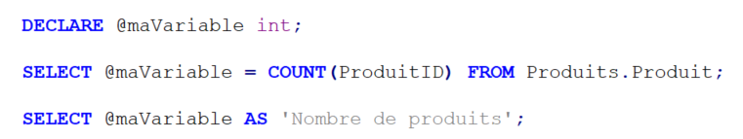

Transact-SQL
Déclarer une variable
Déclaration d’une variable de type int.
On affecte à @maVariable la valeur de COUNT(ProduitID) en glissant le nom de la variable dans une requête SELECT.
On « imprime » la valeur de @maVariable

Slide 14
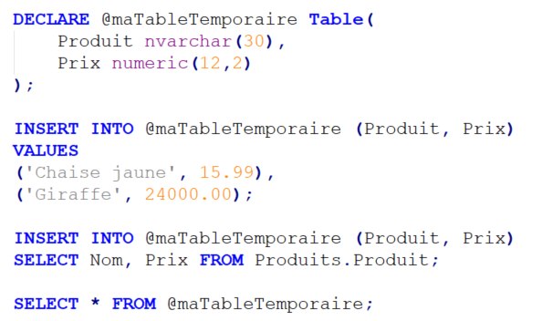
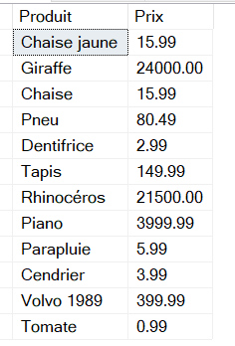
Transact-SQL
Déclarer une variable de type table
• Comme les variables scalaires / atomiques, ce type ce table est temporaire.
• Malgré tout, on peut y faire des INSERT, des UPDATE, des DELETE, des SELECT, etc.

Slide 15
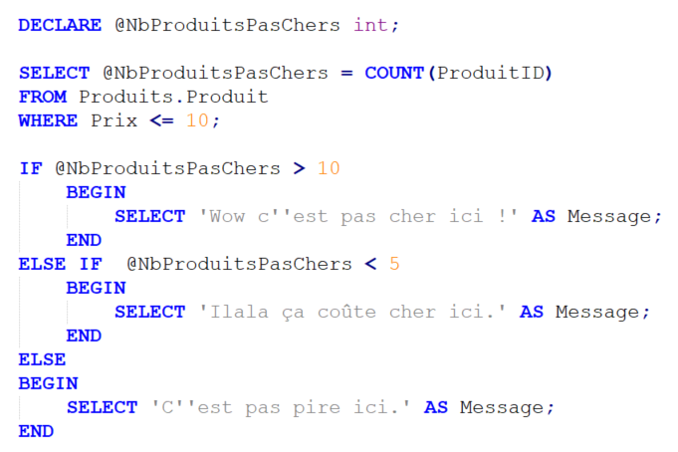
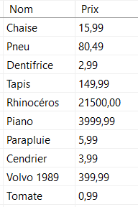

Transact-SQL
IF, ELSE IF et ELSE
• Remarquez BEGIN et END, qui servent à délimiter un bloc d’instructions. (Un peu comme des accolades { ... }
• N’hésitez pas à utiliser AND, NOT et OR dans les conditions. On peut même utiliser EXISTS, ANY, ALL, etc.

Slide 16
Transact-SQL
Outils supplémentaires
Transact-SQL propose également ...
Boucles WHILE
Blocs TRY ... CATCH
Curseurs
etc.
Libre à vous d’en apprendre plus sur T-SQL, mais nous n’irons pas plus loin que ce qui a été abordé dans cette section pour le cours.

Slide 17
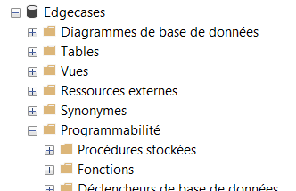
Procédures stockées
Procédure stockée
Ensemble d’une ou plusieurs instructions SQL encapsulées dans une « procédure » réutilisable.
Créer une procédure stockée :
Créer une procédure stockée avec un ou plusieurs paramètres :
CREATE PROCEDURE nom_procédure AS
Instruction(s) SQL
GO;
Peut contenir des SELECT, des INSERT, UPDATE, DELETE, etc.
CREATE PROCEDURE nom_procédure
@param1 type, @param2 type, ...
AS
Instruction(s) SQL
GO;

Slide 18
Procédures stockées
Exemple #1
Dans un pawn shop, les gestionnaires aimeraient pouvoir facilement consulter la liste des prêts octroyés à un client pour un mois et une année spécifique. Cela dit, à chaque fois qu’un gestionnaire consulte cette information, on veut noter la date de la consultation à des fins de sécurité.

Slide 19
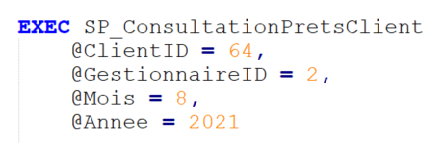
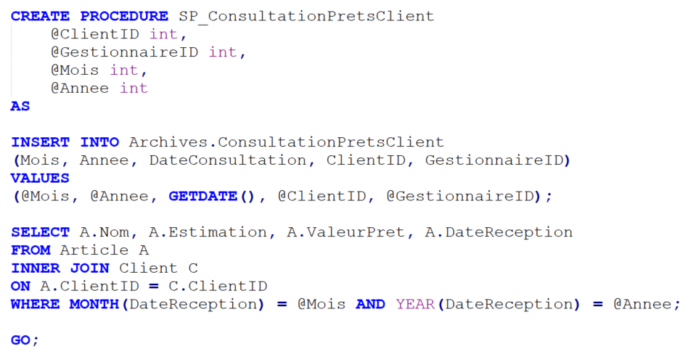

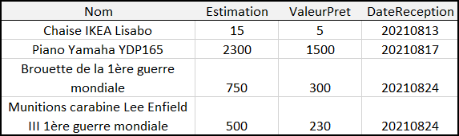
Procédures stockées
Appeler la procédure stockée →
Exemple #1
Données ajoutées dans la table ConsultationPretsClient
Données affichées par la requête SELECT
• Le gestionnaire a obtenu la liste des prêts pour le client #63 en août 2021.
• L’id du gestionnaire, le moment de consultation et l’id du client ont été pris en note dans la base de données.

Slide 20
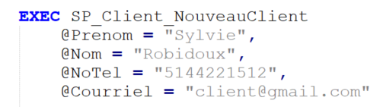
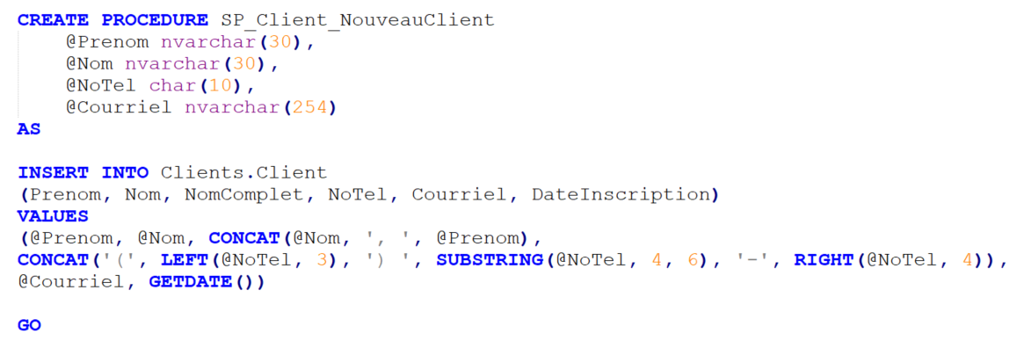
Procédures stockées
Exemple #2
Lorsqu’on ajoute un client dans une certaine base de données, on veut s’assurer que le formatage des données NomComplet et NoTel soit bien réalisé. On encapsule donc l’insertion d’un client dans une procédure stockée :

Slide 21
Procédures stockées
Outils supplémentaires
Supprimer une procédure stockée
Modifier une procédure stockée existante
DROP PROCEDURE nom_procédure
ALTER PROCEDURE nom_procédure
@param1 type, @param2 type, ...
AS
Instruction(s) SQL
GO;
La seule différence est le mot-clé ALTER plutôt que CREATE. Les paramètres et les instructions spécifiés remplacent les anciens.

Slide 22
Procédures stockées
Outils supplémentaires
Une procédure stockée peut retourner une ou plusieurs valeurs d’output :
CREATE PROCEDURE nom_procédure
@param1 type, @param2 type, @param3 type OUTPUT
AS
Instruction(s) SQL
SELECT @param3 = valeur ... ;
GO
• Parmi les paramètres, on remarque un paramètre suivi de OUTPUT. On peut quand même lui passer une valeur lorsqu’on appelle la procédure, mais la valeur qui sera donnée à ce paramètre dans le corps de la procédure sera retournée à la fin.
• Une procédure stockée peut avoir plusieurs OUTPUT.
• Dans la prochaine diapo il y a un exemple de procédure avec OUTPUT.

Slide 23
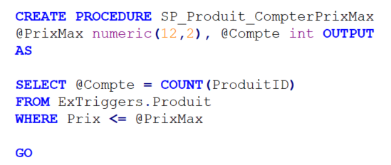
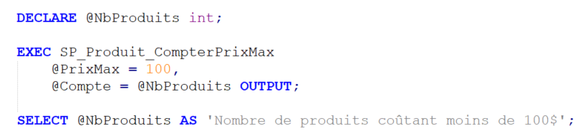
Procédures stockées
Exemple #3 : Procédure avec OUTPUT
Déclaration de la procédure stockée
• @Compte sera un OUTPUT de type int.
• @Compte contient le nombre de produits dont le prix est inférieur à @PrixMax.
Appel de la procédure stockée
• On déclare @NbProduits qui servira à accueillir la valeur de l’output @Compte.
• En appelant SP_Produit_CompterPrixMax, on indique que la valeur d’output de @Compte sera affectée à @NbProduits.

Slide 24
Procédures stockées
Bonnes raisons pour créer une procédure stockée
Effectuer des requêtes complexes 🧠
Une procédure stockée peut encapsuler des requêtes complexes dans lesquelles il serait facile de faire des erreurs autrement. Pouvoir appeler la procédure en lui fournissant les bons paramètres peut simplifier l’interaction avec la base de données.
Assurer l’intégrité des données 📦🔍
Une procédure stockée peut gérer la manipulation de certaines données à la place d’une requête faite à la main pour éviter de violer leur intégrité.
Améliorer la sécurité 🔒
On peut octroyer des permissions sur l’usage des procédures plutôt que sur les tables. Cela permet d’encapsuler les requêtes associées à une table dans une procédure qui encadre ou limite l’accès aux données sensibles.
Améliorer la performance ⚡
Après avoir été utilisée par le serveur, le plan d’exécution d’une procédure est mis en cache. Elle est donc précompilée et la réutiliser est plus rapide qu’une requête conventionnelle qui serait identique. (Surtout avantageux à grande échelle)

Slide 25
Procédures stockées
Différences avec une vue
Une procédure stockée peut entre autre simplifier l’accès à des données qu’on obtient via une requête complexe. (Comme une vue) Cela dit, une procédure stockée se distingue sur plusieurs aspects :
Une procédure stockée peut recevoir des paramètres.
Une procédure stockée peut exécuter plusieurs instructions SQL et n’est pas limitée à l’usage de SELECT.
Une procédure stockée peut être utilisée (appelée) dans une vue, dans un déclencheur, dans une requête quelconque, etc.
Malgré tout, il est possible que l’usage qu’on fait d’une procédure stockée ressemble à celle d’une vue, surtout si la procédure stockée ne contient qu’une instruction de type SELECT.

